Slide 1
بررسی و شبیه سازی عددی انفجار گاز هیدروژن در خطوط انتقال گاز فشار قوی
سعید روشی
تابستان 94
MarketCode.ir

Slide 2
مقدمه
رژیم های احتراقی
1. دفلگریشن (سرعت موج احتراقی مادون صوت)
2. دتونیشن (امواج مافوق صوت احتراقی (حدود 2000متر بر ثانیه) و نسبت فشار 20)
مشخصه اصلی دتونیشن: گسترش توامان موج های فشاری و احتراقی

Slide 3
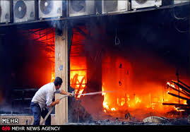
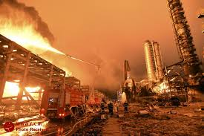
مقدمه- مخاطرات ناشی از دتونیشن
نمونه هایی از دتونیشن های رخ داده در صنعت
8 مورد انفجار در معادن گازهای طبیعی در مکزیک (2006-1998) .
6 مورد انفجار در نیروگاه های کانادا (2001-2005)
47 مورد نشتی خطوط انتقال گاز در آمریکا (204-1998)

Slide 4
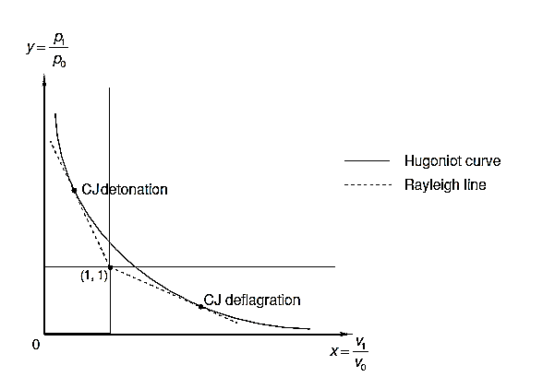
مقدمه- مروری بر ادبیات
حل های تحلیلی
خط رایلی (1845)
منحنی هوگونیوت (1887)
چاپمن-جاگت (1899)
زلدویچ (1940)
نیومن (1941)
دورینگ (1943)
کلیه کارهای فوق از بیان نرخ تغییرات دتونیشن ناتوان می باشند

Slide 5
مقدمه- مروری بر ادبیات
بررسی های آزمایشگاهی
آبل (1869)
مالارد و لوشاتلیر (1883)
شولوخین (1943)
به دلیل کمبود ابزارهای اندازه گیری، محدود به دامنه های بسیار کوچک
گروث (2007)
کوچورکو (2008)
رودی (2013)
بررسی آزمایشگاهی در مقیاس بزرگ بسیار پر هزینه می باشد

Slide 6
مقدمه- مروری بر ادبیات
6
شبیه سازی های عددی
جی لی (1991)
مظاهری (1997)
تسوبی (2013)
.
ترمبلی (2008)
ژیان جین (2012)
کانگ (2015)
اما
بیشتر کارهای فوق به شبیه سازی در حالت یک بعدی و یا دامنه کوچک محاسباتی محدود می باشند.

Slide 7
گسترش موج دتونیشن در خط لوله
17
Reactions
Detonation
Products
$$P_{1}, ρ_{1}, T_{1},$$
$$P_{2}, ρ_{2}, T_{2},$$
$$CJ Detonation velocity$$
فرضیات
گاز کامل
صرف نظر از نیروهای حجمی
اثر دیواره های عایق
مقطع ثابت
$$T_{2}=2\frac{ϒ_{2}^{2}}{{(ϒ}_{2}+1)}(\frac{C_{p,1}}{C_{p,2}}T_{1}+\frac{q}{C_{p,2}}\text{)}$$
$$V_{D}=2{(ϒ}_{2}+1)ϒ_{2}R_{2}{(\frac{C_{p,1}}{C_{p,2}}T_{1}+\frac{q}{C_{p,2}}\text{) }}^{\frac{1}{2}}$$

Slide 8
گسترش موج دتونیشن در خط لوله
18
50 mm
30mm
$${\text{2}\text{H}}_{\text{2}}{\text{+(}\text{O}}_{\text{2}}\text{+}\text{3}{\text{.}\text{76}\text{N}}_{\text{2}}\text{)}$$
Selected point
500 mm
$$D_{CJ}=1981 m/s$$
$T_{CJ}=$3012 K
1000 mm

Slide 9
گسترش موج دتونیشن در خط لوله
18
50 mm
30mm
Selected point
500 mm
1000 mm

Slide 10
آنچه در این کد خواهید آموخت
1- نحوه مجزاسازی معادلات ناویر-احتراقی – پخش مولکولی و پیوستگی
2- نحوه گسترش موج های ضربه ای و احتراقی
4- بررسی اثر واکنش های میانی بر موج دتونیشن
5- بررسی اثر پخش ذرات در حل عددی این پدیده

Slide 11
نتایج مهم حاصله از پژوهش حاضر جهت شبیه سازی اثر انفجار در خط لوله انتقال گاز
1- بالا بودن دقت حل عددی و سازگاری مناسب با مدل سی جی دتونیشن.
2- منطقی بودن فرض دیواره های عایق و عدم انتقال حرارت موج با محیط اطراف با نتایج تجربی.
3- بالا بودن واکنش پذیری گاز هیدروژن در مقایسه با سایر سوخت های هیدروکربنی و کوتاه بودن طول مشخصه لازم جهت تبدیل دفلگریشن به دتونیشن آن.

Slide 12
نکات و الزامات
1- این برنامه در همه نسخه های فلوئنت قابل اجراست
3- آشنایی اولیه با CFD و نرم افزار فلوئنت
4- آشنایی با Finite Volume Methods
5- آشنایی با زبانهای C جهت اعمال فایل UDF

